Slide 1
МАОУ «Покровская СОШ»
Предметная неделя по русскому языку в начальной школе.
Организаторы – учителя начальных классов: Талашманова С.Е
Фатеева Н.О
Время проведения: 21-25 января 2019 год

Slide 2
Цели:
привить любовь к русскому языку, пробудить интерес к нему как учебному предмету;
повысить общую языковую культуру;
углубить и расширить знания, получаемые на уроках.
развивать интерес к глубокому изучению русского языка, как на уроках, так и во внеурочное время.

Slide 3
План недели
 | 1 класс | 2 класс | 3класс | 4 класс
Понедельник | Открытие недели. Конкурс «Веселый наборщик»
Вторник | Конкурс «Грамотей» (диктант или вставить буквы)
Среда | Конкурс рисунков «Веселые буквы» | Конкурс рисунков «Правила русского языка в картинках» | Конкурс рисунков «Правила русского языка в картинках» | Конкурс рисунков «Правила русского языка в картинках»
 | Конкурс «Лучший каллиграф»
Четверг | Конкурс «Веселая грамматика» |  | Конкурс «Лучший знаток русского языка»
Пятница | Конкурс «Лучшая тетрадь по русскому языку». Закрытие недели

Slide 4
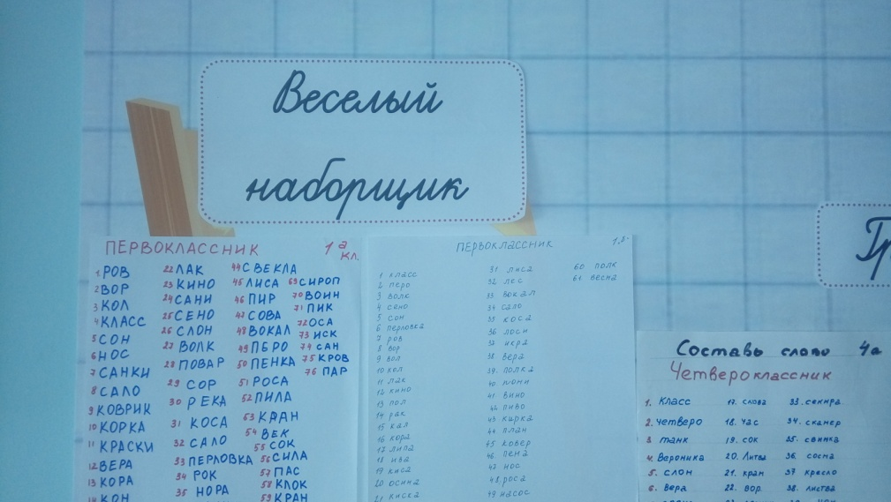
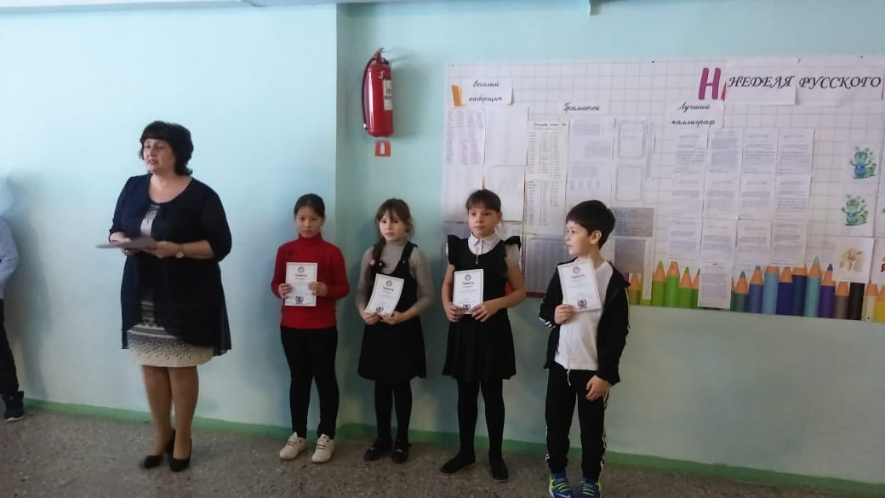

День первый:
1. Объявление о начале предметной неделе Русского языка.
2. Конкурс «Веселый наборщик»
Победители:
1а класс
2а класс
3б класс
4б класс

Slide 5
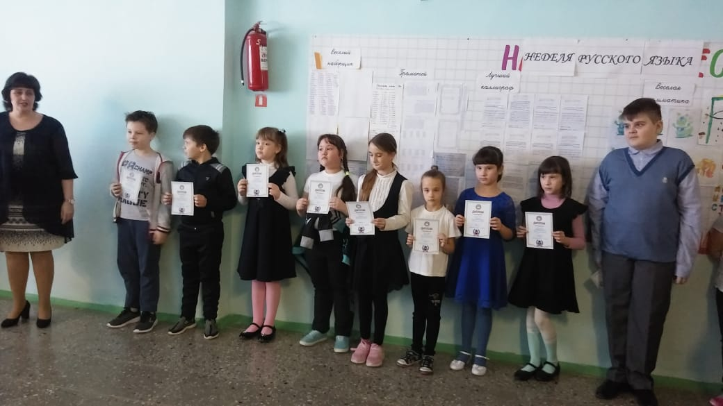
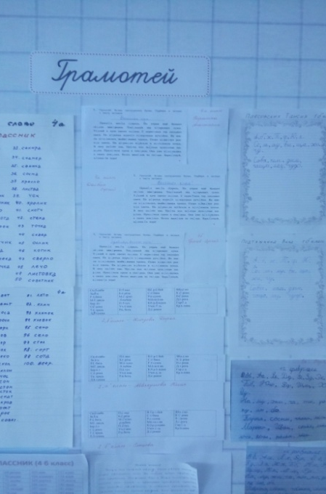
День второй: Конкурс «Грамотей»
Победители:
1а | 1б | 2а | 2б | 3а | 3б | 4а | 4б
Гусева М. | Плесовских Т. | Аввакумова Ю. | Хлызова Е. | Кузнецова А. | Казанцев С. | Фирюлина А. | Софрыгин А.
Неуймина Д. | Подтяжкина |  | Ельцова |  |  | Долбик С. | Сурмина К.
 |  |  |  |  |  |  | Грачев С.

Slide 6
День третий: Конкурс рисунков «Веселые буквы» (1 кл.) Правила русского языка в картинках (2-4 кл.)
Победители:
Конкурс «Лучший каллиграф»
Победители: Белоусова Д. (1б), Ляпина П., Аввакумова Ю., Чадова А. (2а),
Казакова Д. (3б)
1а | 1б | 3а | 3б | 4а | 4б
Шаламова Я. | Султанова Н. | Максимова Н. | Тренина Т. | Белоусов Д | Кулешова Д.
Мухлынин С. | Подтяжкина В. | Кузнецова Н. |  | Дождикова С.
 | Белоусова Д. |  |  | Фирюлина А.
 | Плесовских Т.

Slide 7
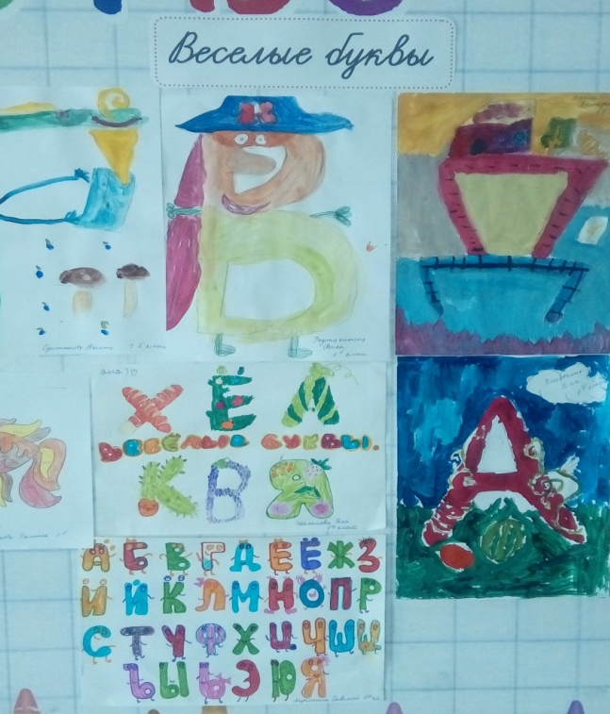
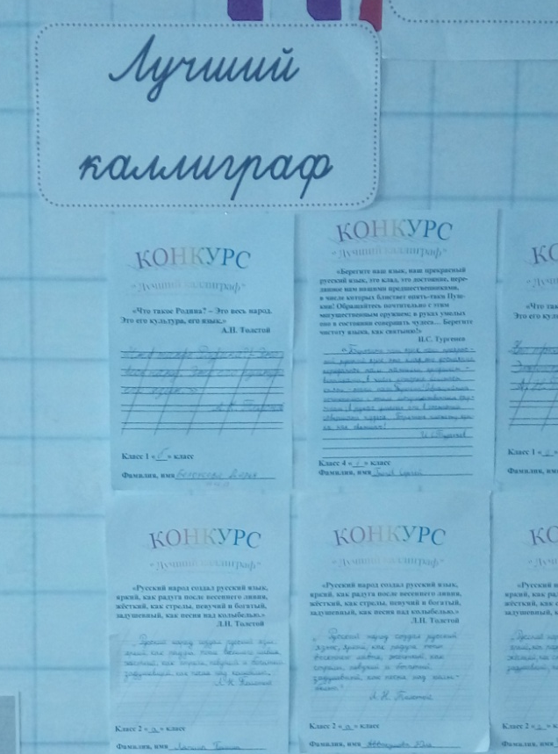
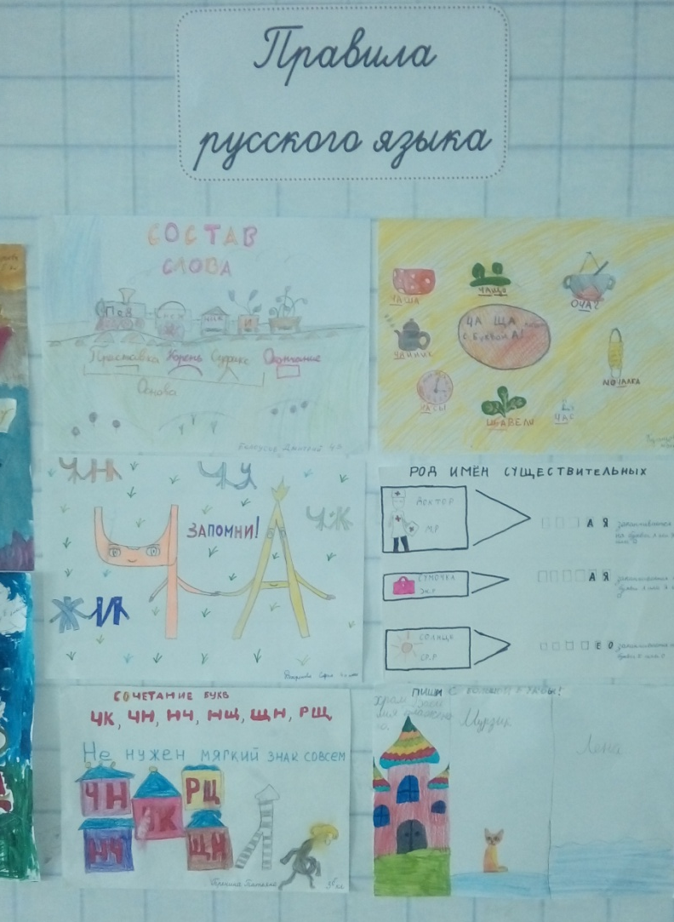
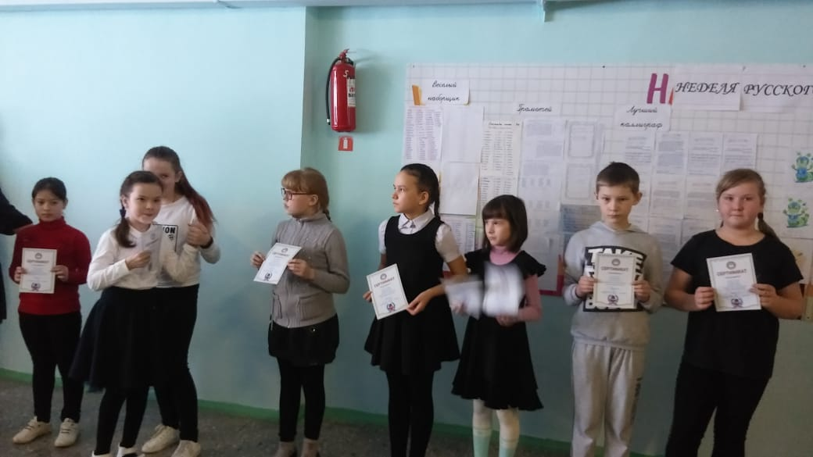
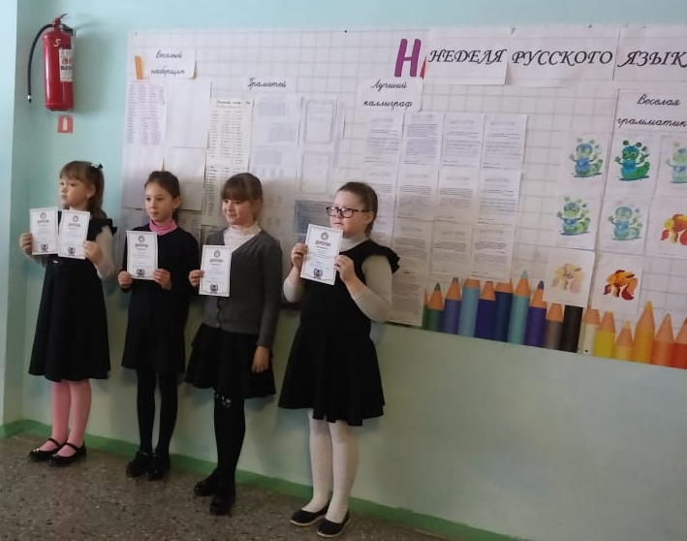

Slide 8
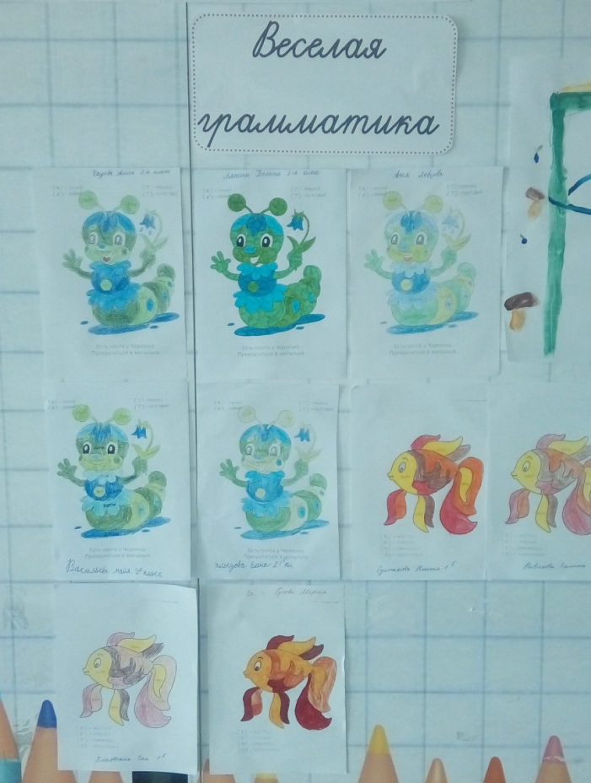
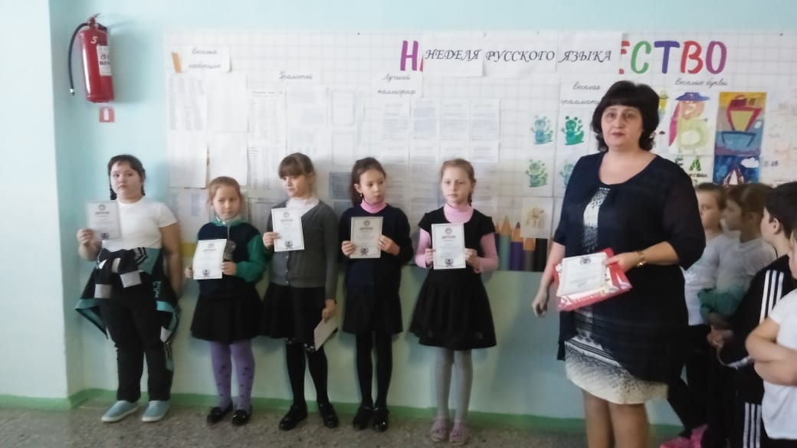
День четвёртый: Конкурс «Весёлая грамматика (1-2кл.)»
Победители:
1а | 1б | 2а | 2б
Гусева М. | Плесовских Т. | Чадова А. | Хлызова Е.
 | Султанова Н. | Ляпина П. | Васильева М.
 | Новикова П. | Ловцова А.

Slide 9
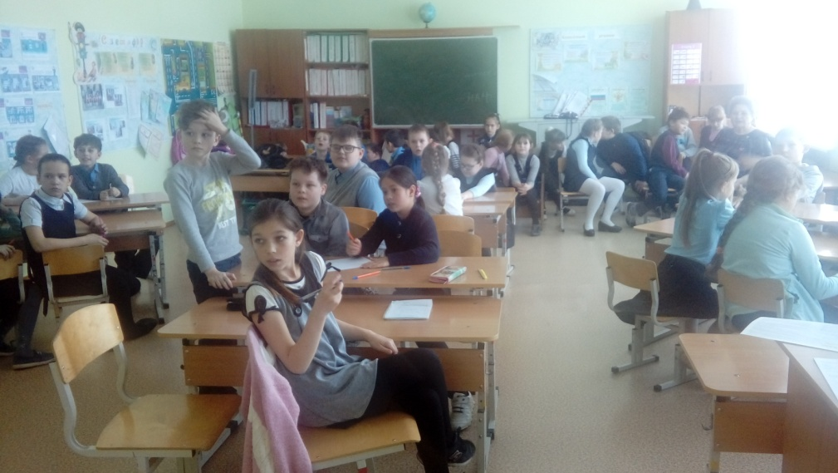
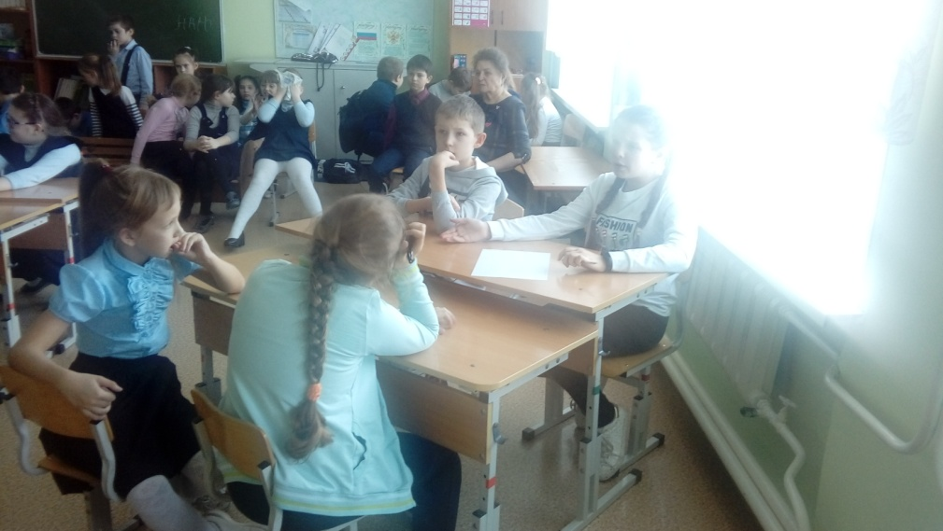
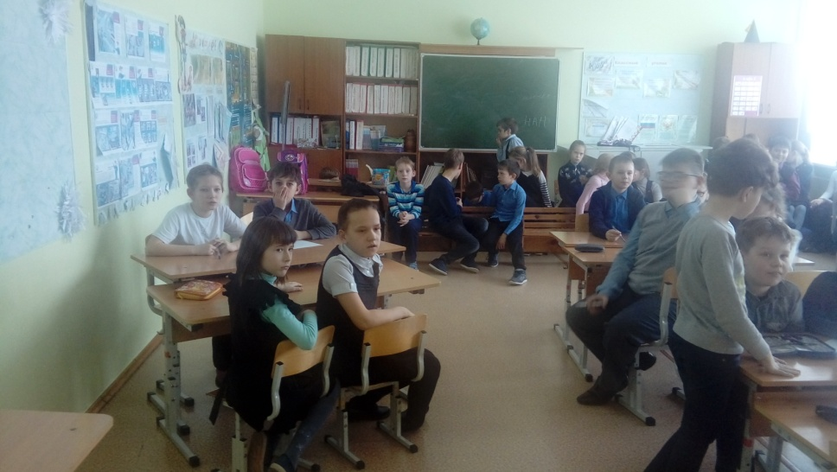
«Лучший знаток русского языка
(3-4 кл.)»
1 место – 4б класс 2 место – 4а класс
3 место – 3а, 3б классы

Slide 10
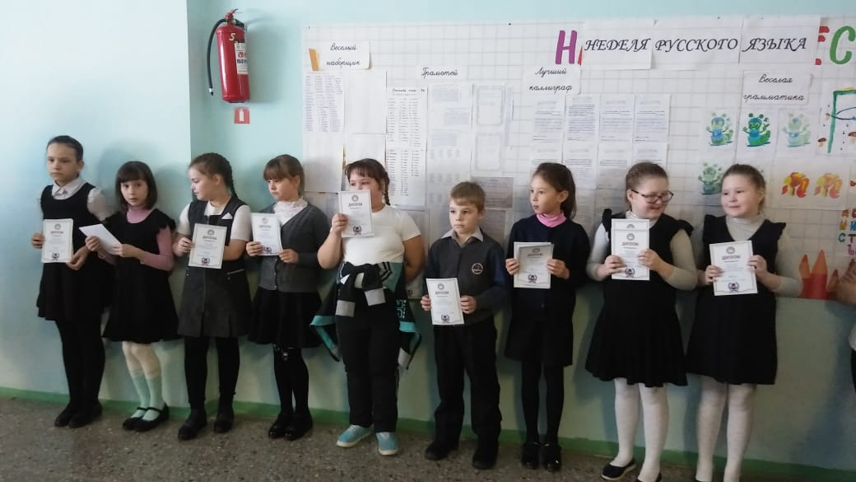
День пятый: Конкурс «Лучшая тетрадь по русскому языку».
Закрытие недели.
Победители:
1а | 2а | 2б | 3а | 3б | 4а
Гусева М. | Чадова А. | Хлызова Е. | Кузнецова А. | Казанцев С. | Фирюлина А.
Ольховский К. | Бекленищев Ж. |  | Истомина К. | Казакова Д.
 | Ляпина П. |  | Максимова Н. | Казакова П.

Slide 11
«Выучи русский язык!»
Если ты хочешь судьбу переспорить,
Если ты ищешь отрады цветник,
Если нуждаешься в твердой опоре,
Выучи русский язык!
Он твой наставник - великий, могучий,
Он переводчик, он проводник,
Если штурмуешь познанья кручи,
Выучи русский язык!
Русское слово живет на страницах
Мир окрыляющих пушкинских книг.
Русское слово - свободы зарница,
Выучи русский язык!
Горького зоркость, бескрайность Толстого,
Пушкинской лирики чистый родник,
Блещет зеркальностью русское слово -
Выучи русский язык!
Мир разобщенных безрадостно тесен,
Спаенных мир необъятно велик.
Сын мой, работай, будь людям полезен,
Выучи русский язык!

